Slide 1
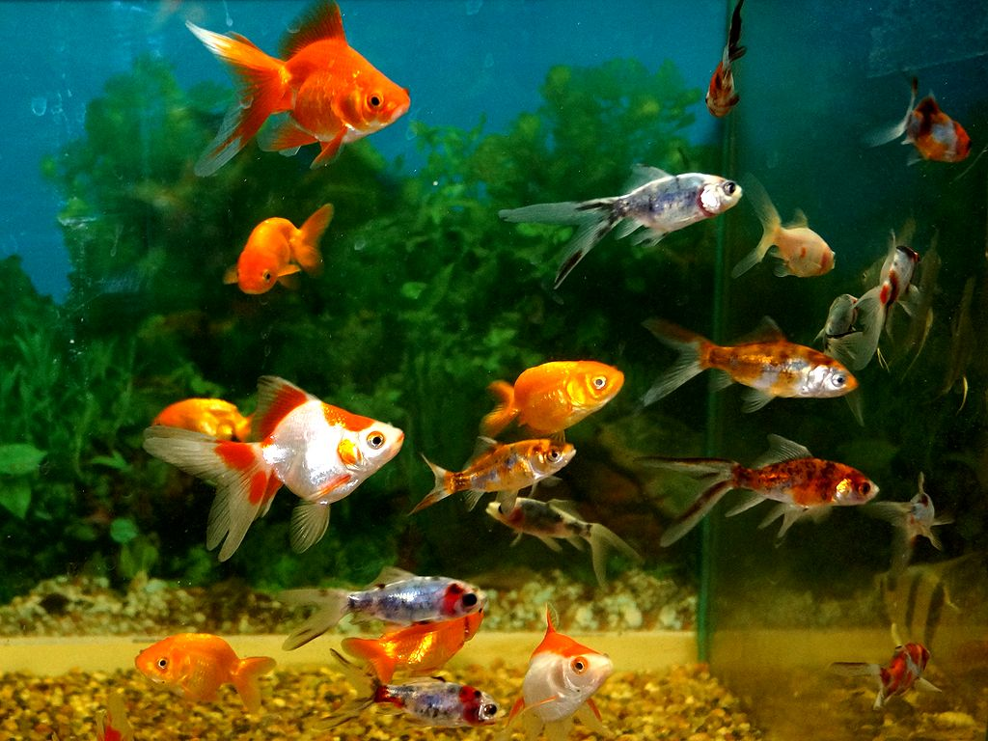
Аквариумы. Виды, назначение.
.

Slide 2
Что такое аквариум?
1.Прозрачный - обычно стеклянный - сосуд для содержания и разведения водных животных и растений.
2. Сооружение, здание, в котором содержатся, разводятся и демонстрируются водные животные и растения.
Аквариум – это модель водоема, где происходят почти все биологические процессы, свойственные для естественных прудов и озер.
Аквариумист - человек, который разводит рыб.
Аквариумистика - наука, занимается изучением аквариумных рыбок.

Slide 3
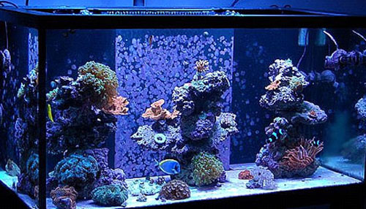
Виды аквариумов
В зависимости от среды обитания ваших питомцев виды аквариумов могут быть морские, там поселятся обитатели морей и океанов,

Slide 4
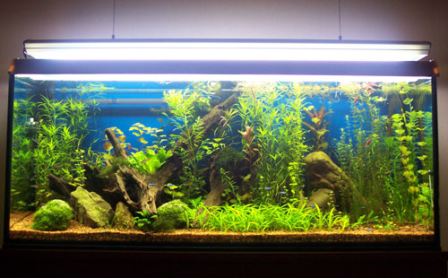
и пресноводные, для видов, проживающих в реках и озерах.

Slide 5
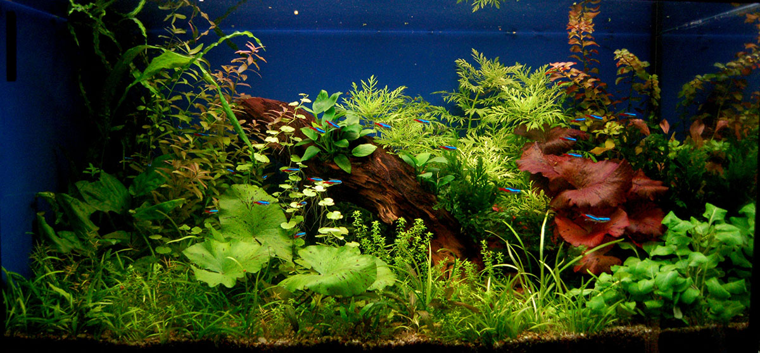
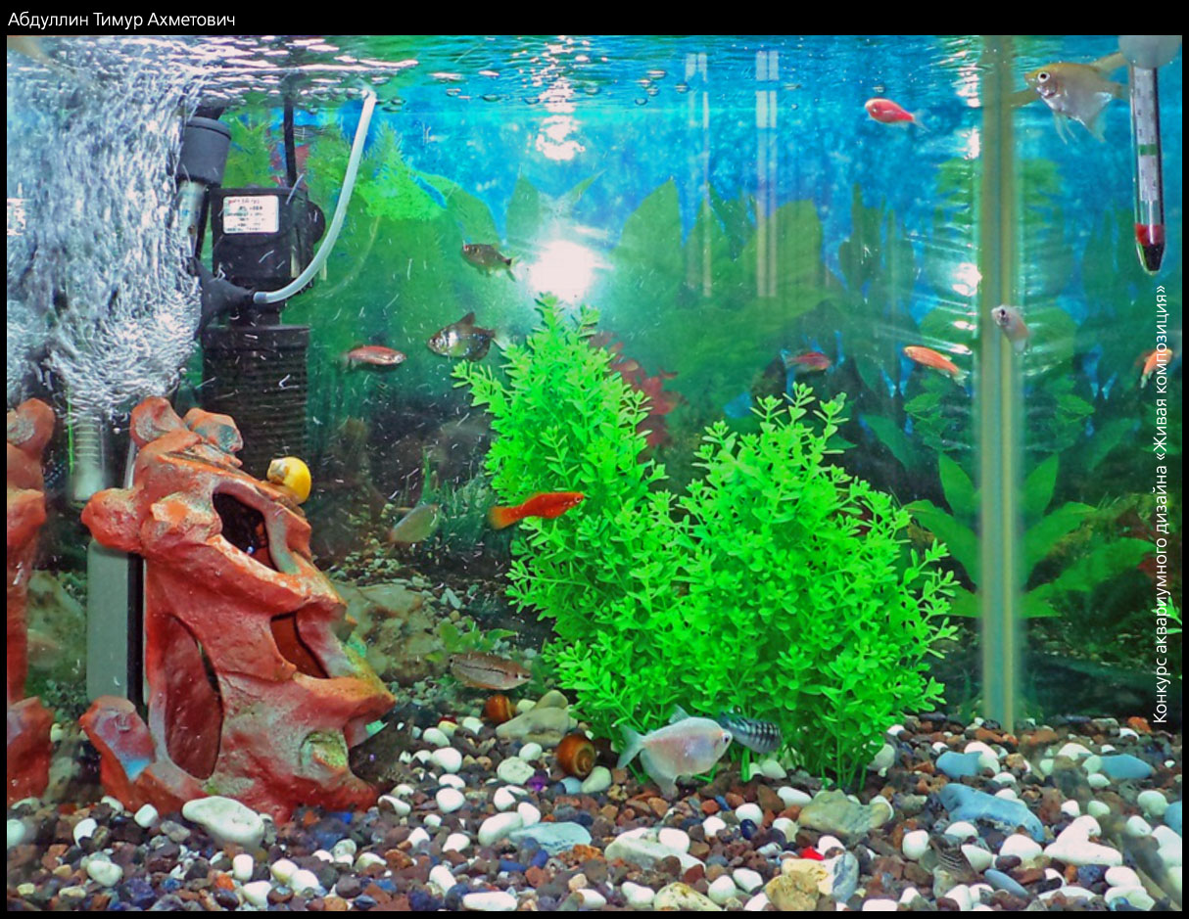
По целевому назначению аквариумы делятся на Декоративные и специальные
Декоративные аквариумы
Служат для украшения квартиры и других помещений

Slide 6
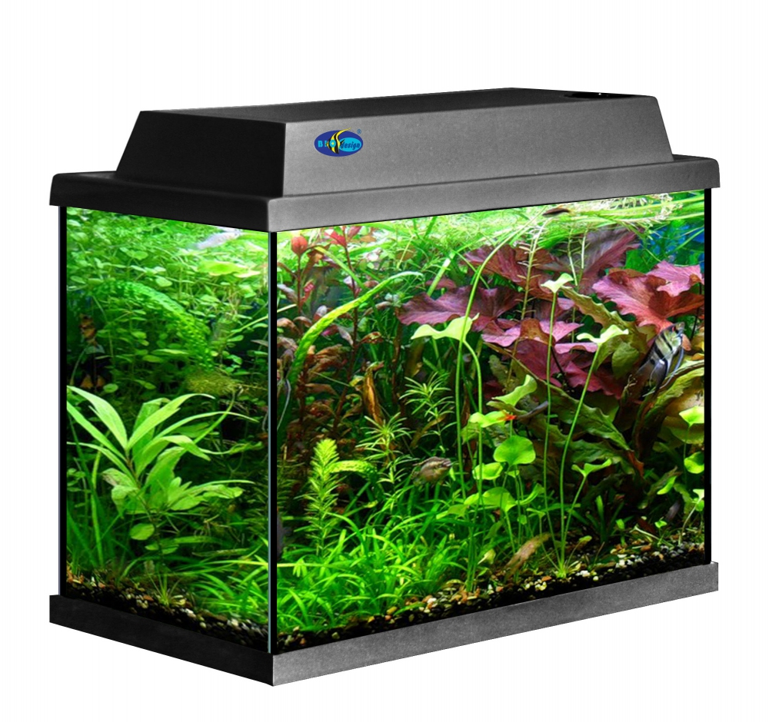
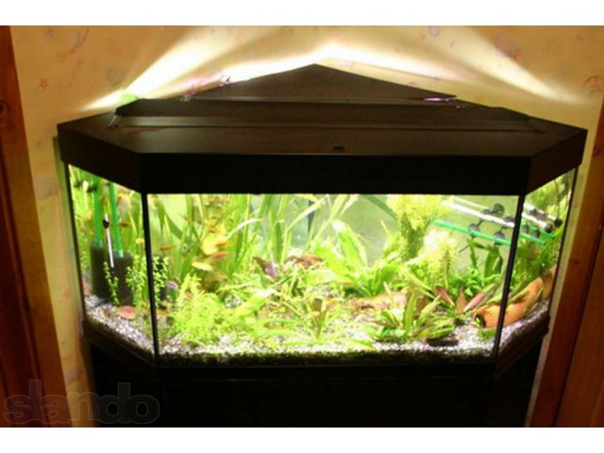
Формы аквариумов
Прямоугольная
Угловая

Slide 7
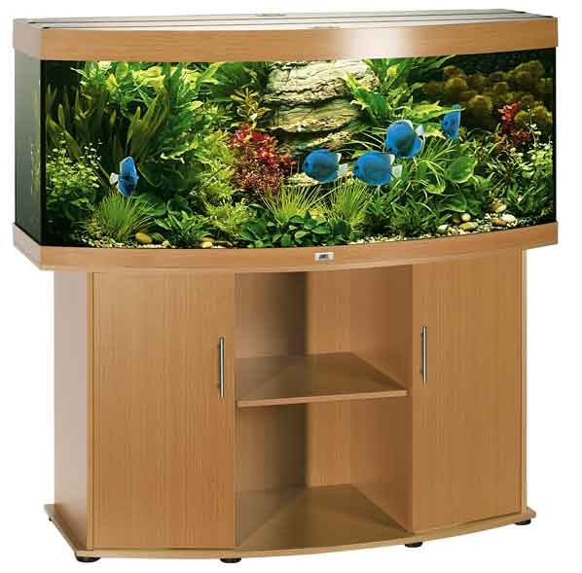
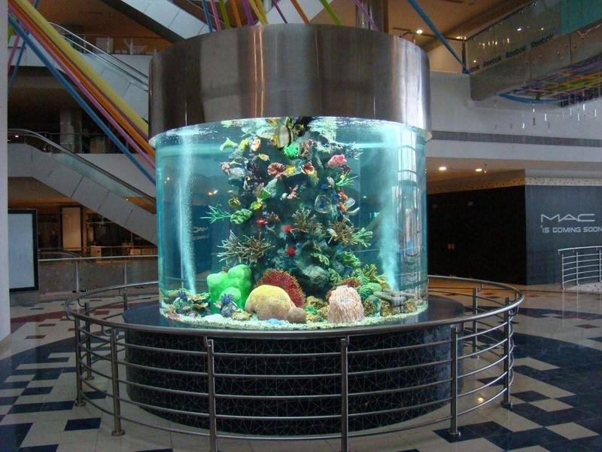
Панорамная
Цилиндрическая

Slide 8
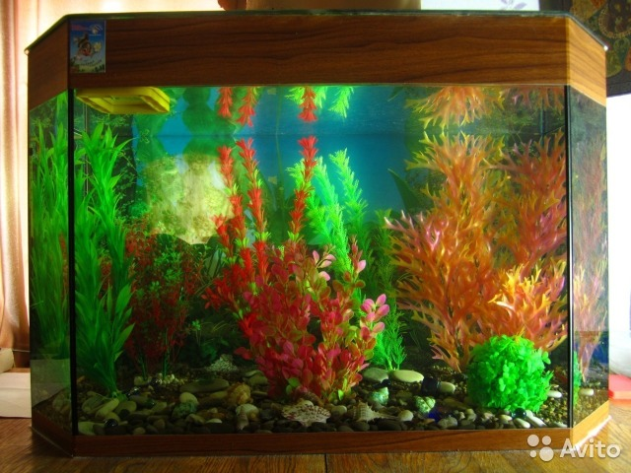
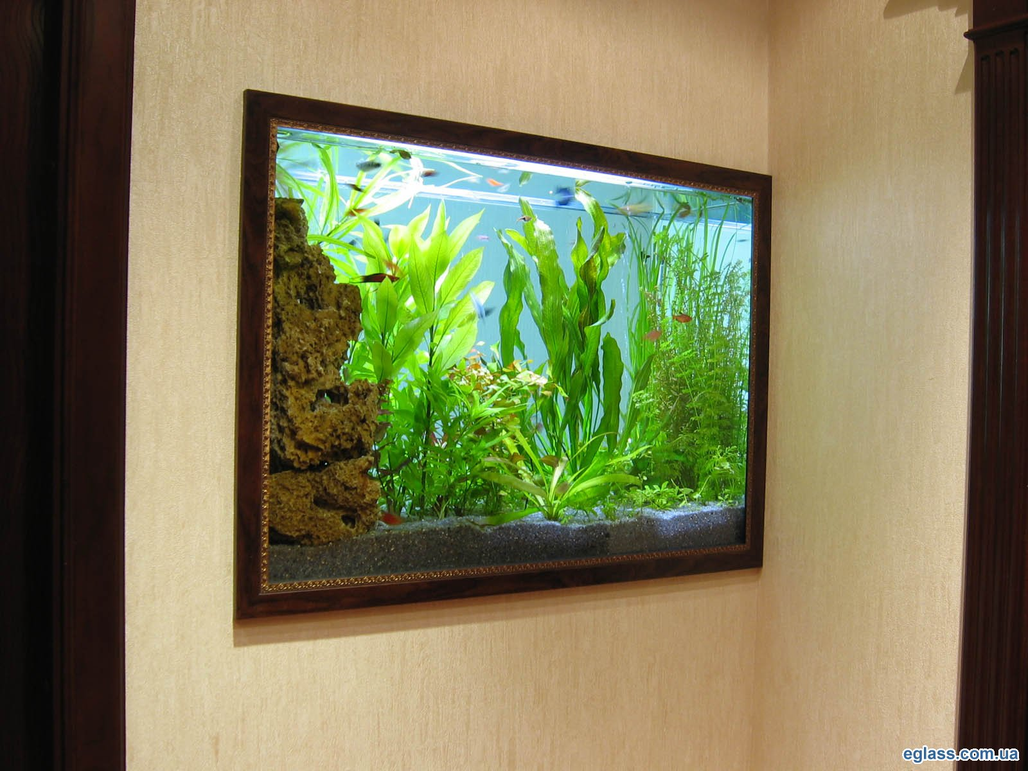
Трапециевидная
Аквариум - картина

Slide 9
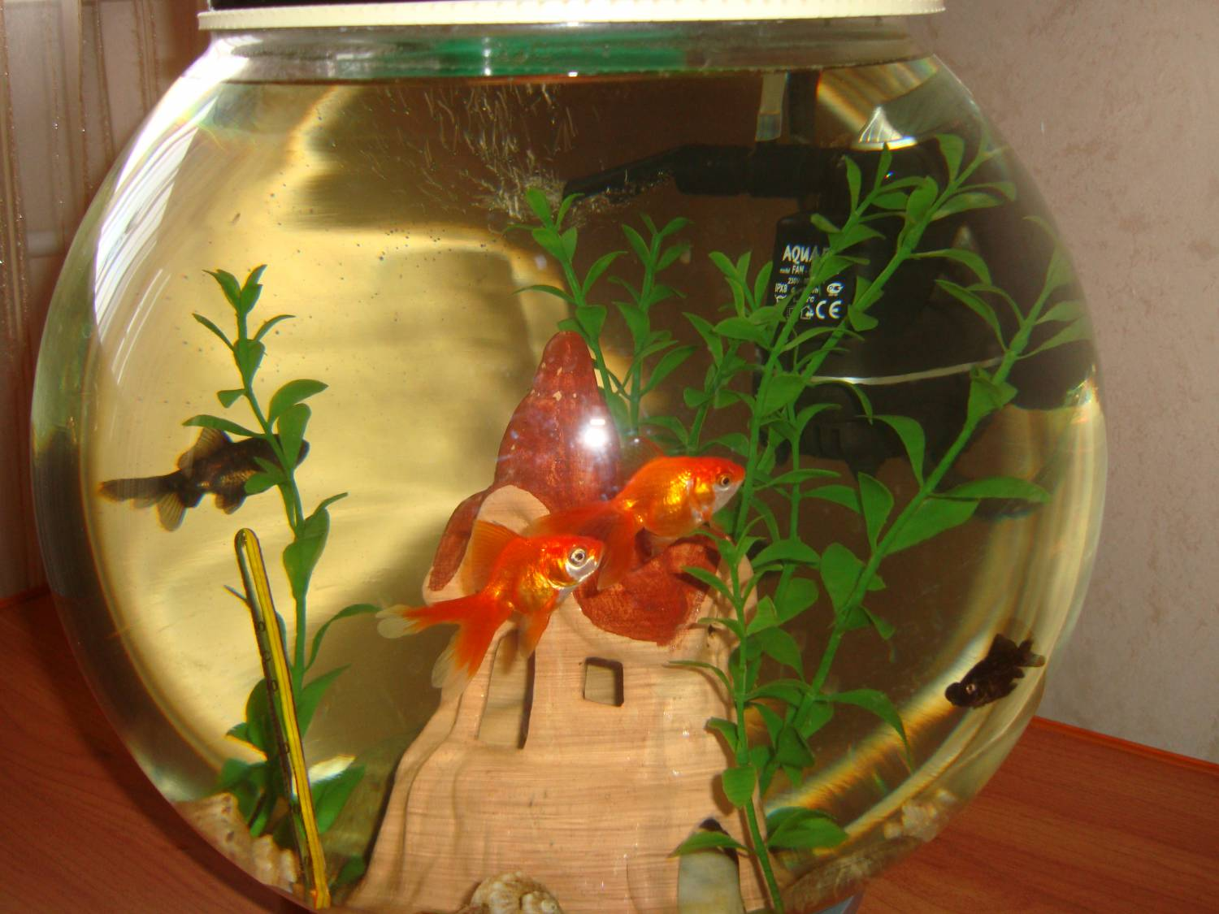
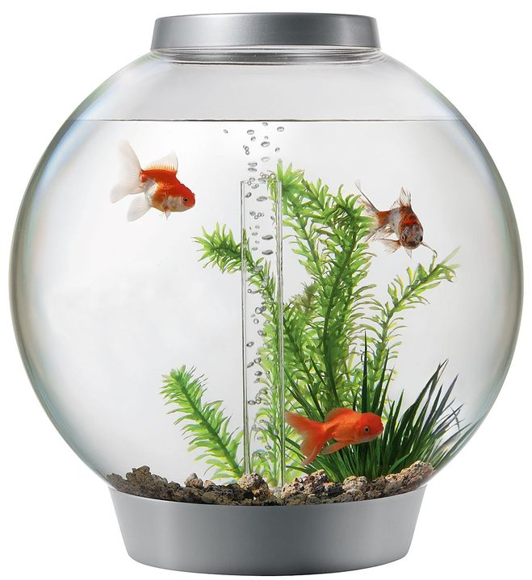
круглая

Slide 10
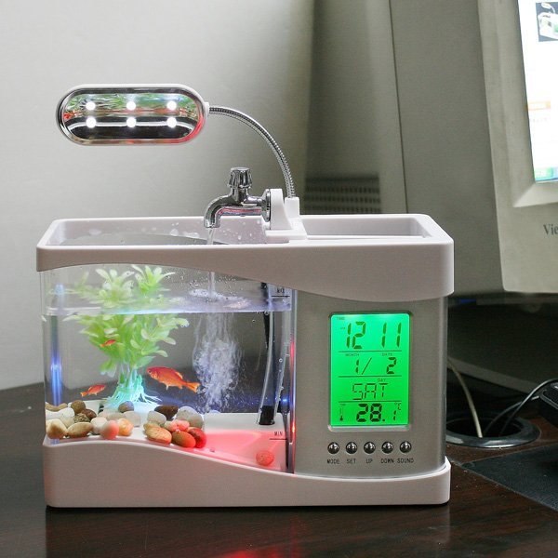
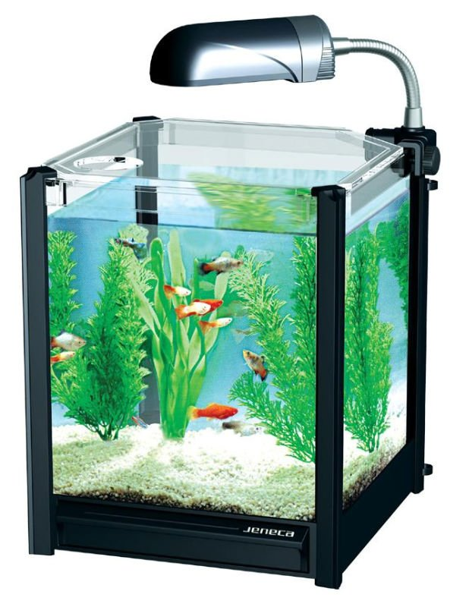
Мини аквариум

Slide 11
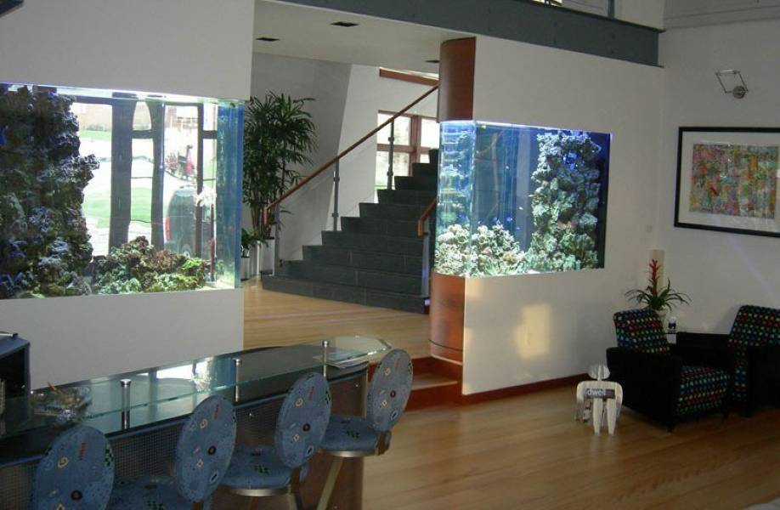
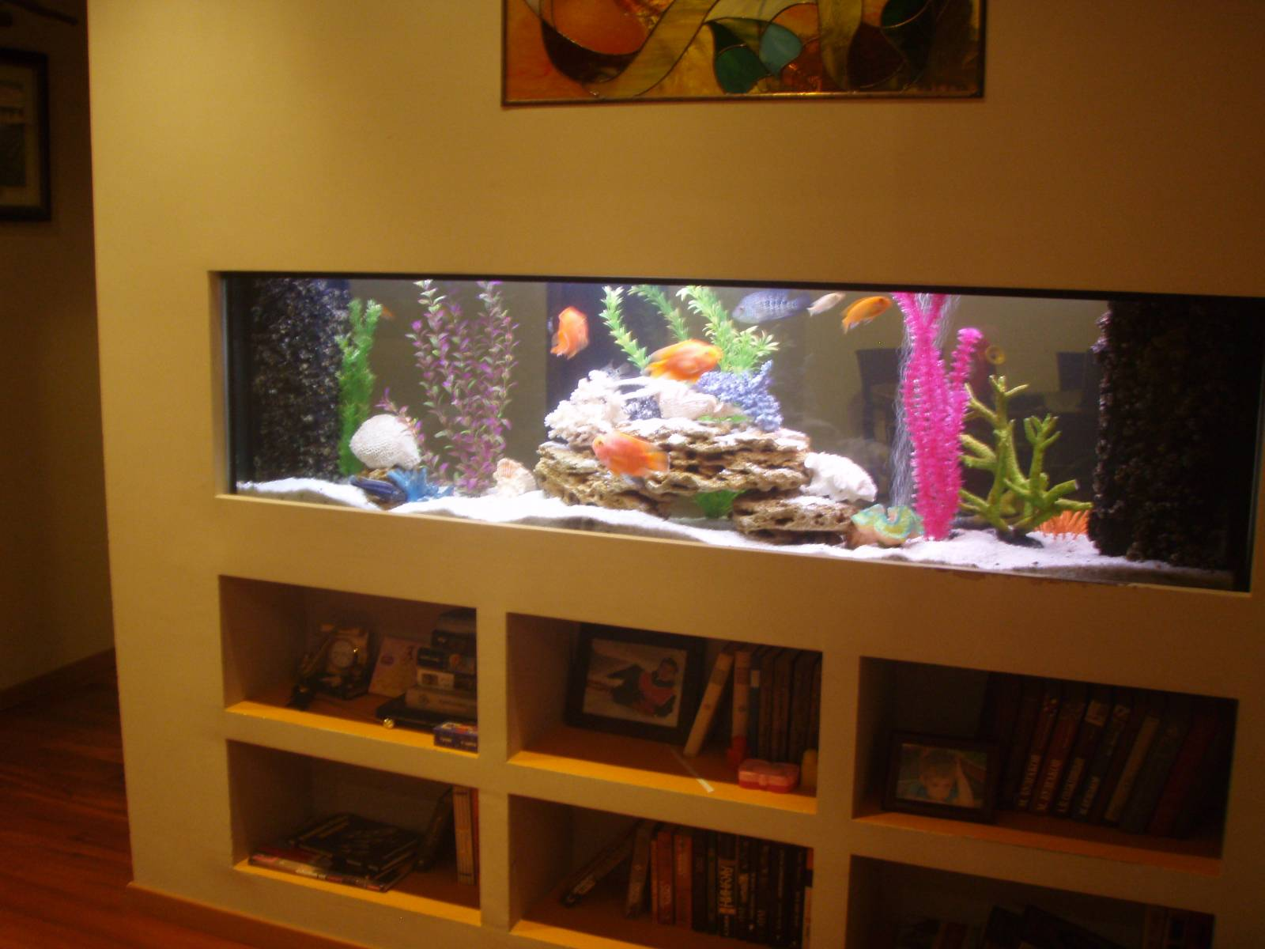
Встроенный аквариум

Slide 12
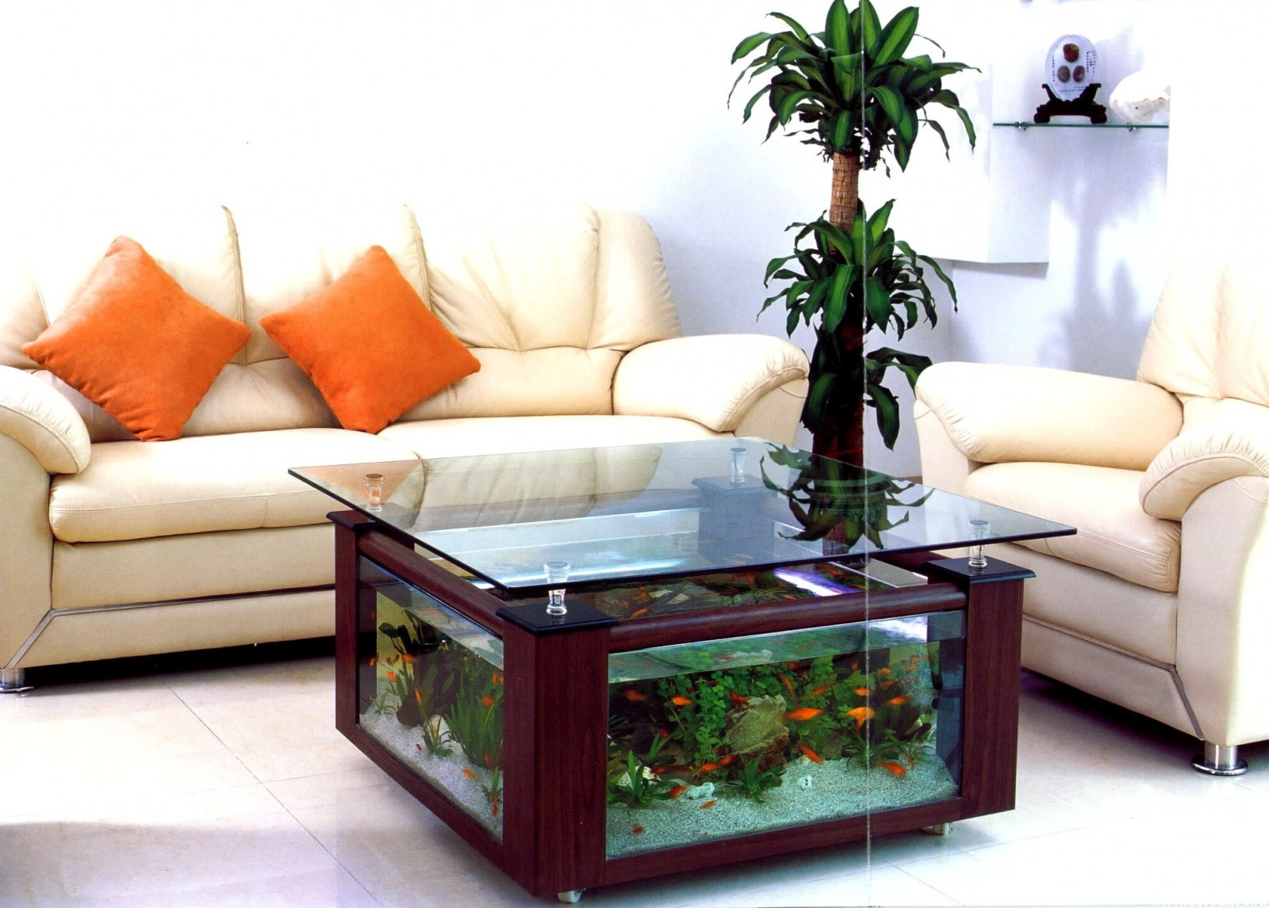
Аквариум в виде стола

Slide 13
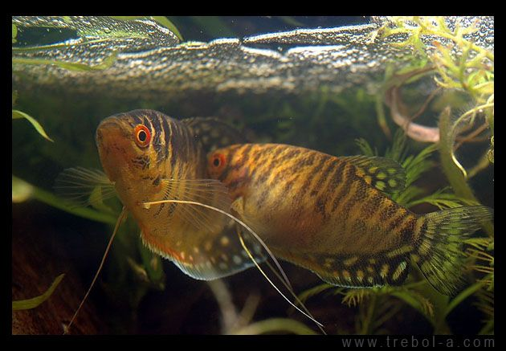
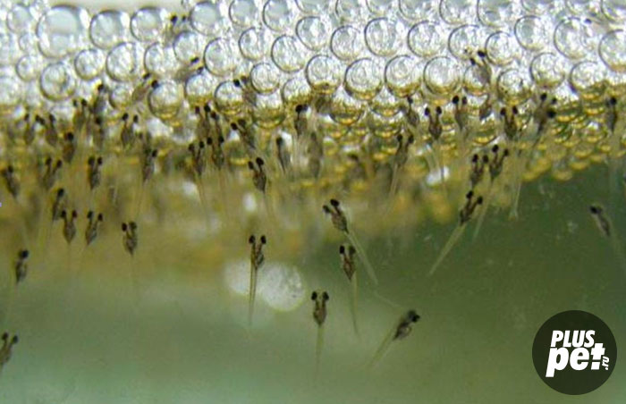
Нерестовый аквариум
Гурами жемчужный

Slide 14
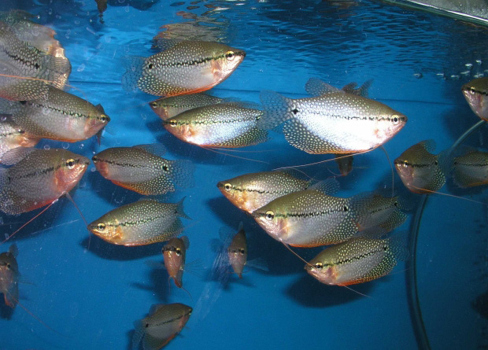
Выростной аквариум

Slide 15
Что нужно знать начинающему аквариумисту (правильный аквариум)
АКВАРИУМ – это замкнутая экосистема, имитация природных условий обитания рыб.
ПРАВИЛЬНЫЙ АКВАРИУМ – это водоем, максимально приближенный к естественному ареалу обитания рыб. То есть, в таком аквариуме должны быть:
- соблюдены все параметры воды для определенного вида рыбы;
- ландшафт и дизайн аквариума должен максимально быть похож на естественный ареал обитания;
- в достаточном количестве должна присутствовать фильтрация, аэрация, освещение и продувка;
- уход за рыбками, который осуществляет человек, должен быть максимально похож на действия «матушки природы»

Slide 16
параметры
ПРАВИЛЬНОГО АКВАРИУМА
1. ОБЪЕМ АКВАРИУМА.
Для начинающего аквариумиста можно посоветовать
аквариум от 20 до 100 литров. Так сказать – это начальный объем правильного аквариума.
2. ФОРМА АКВАРИУМА.
Наиболее правильной формой для аквариума является прямоугольная или панорамная.
3. ОБОРУДОВАНИЕ ДЛЯ АКВАРИУМА.
Правильно подобранное аквариумное оборудование – это залог успеха. Терморегулятор, аэрация, фильтр, освещение должны быть достаточного объема и качества.
4. ЛАНДШАФТ И ДИЗАЙН, ОБУСТРОЙСТВО ПРАВИЛЬНОГО АКВАРИУМА.
При обустройстве «правильного аквариума» в первую очередь нужно отталкиваться от потребностей рыб и их природных условий обитания.

Slide 17
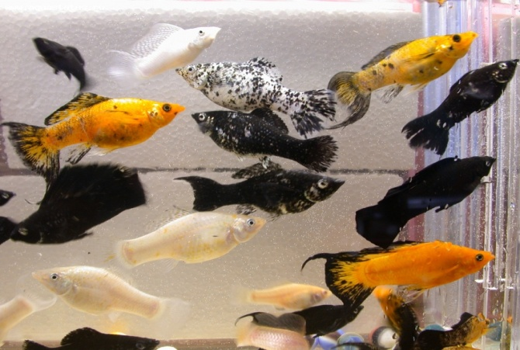
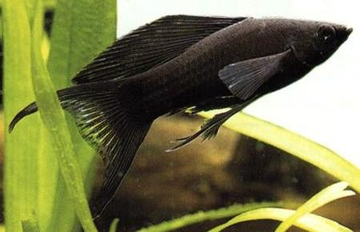
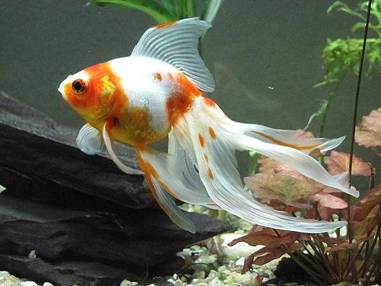
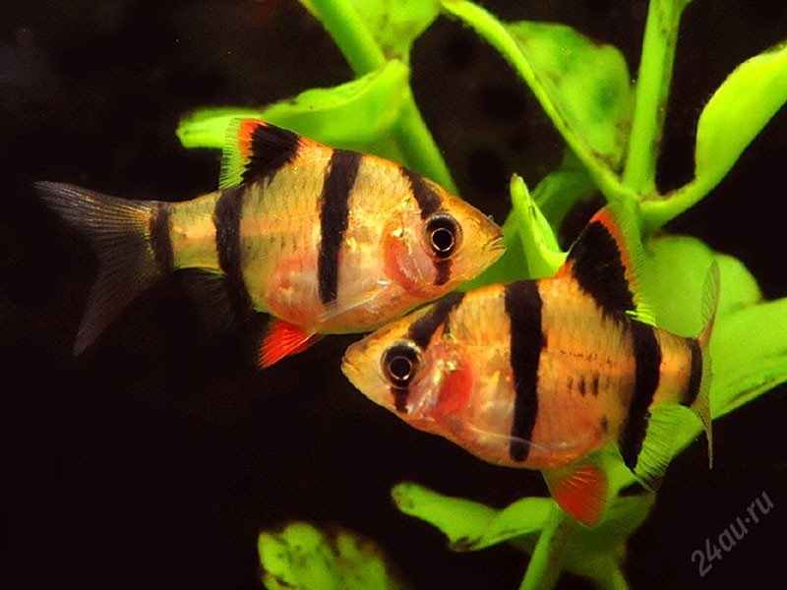
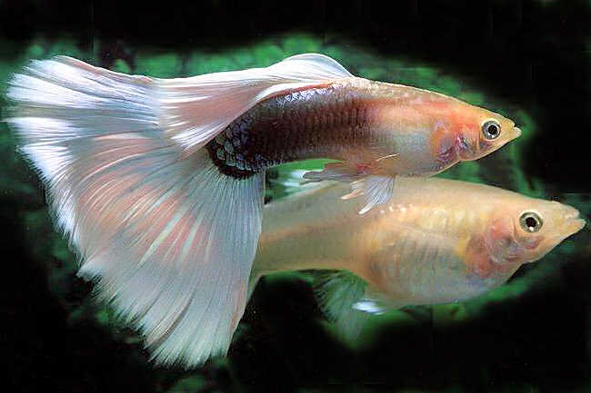
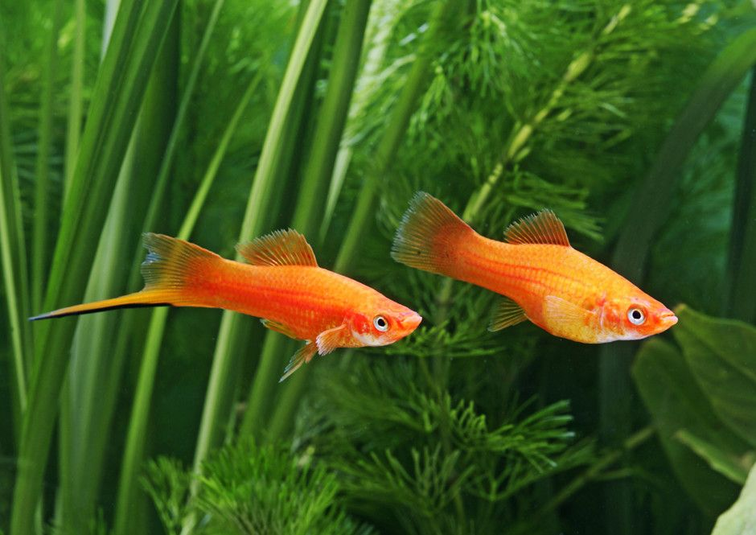
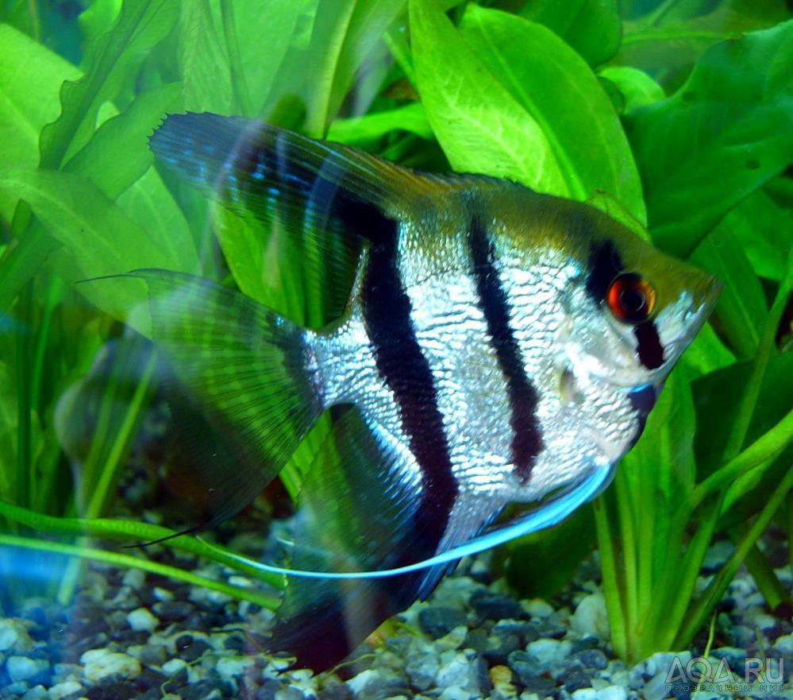
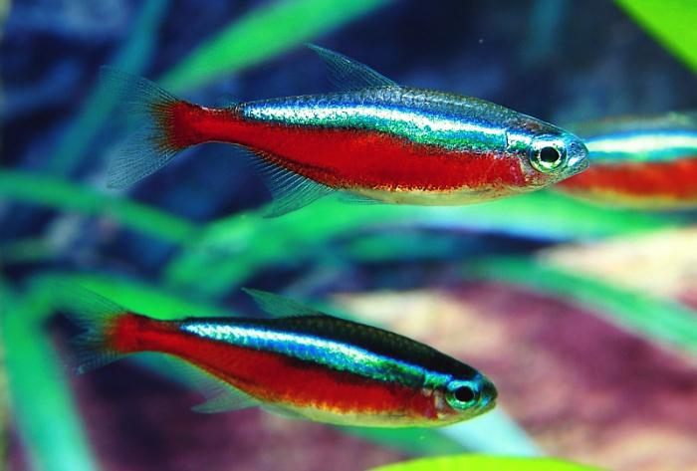
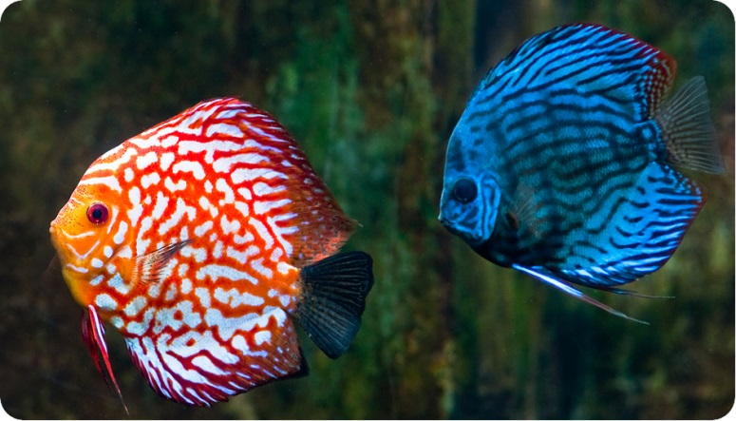
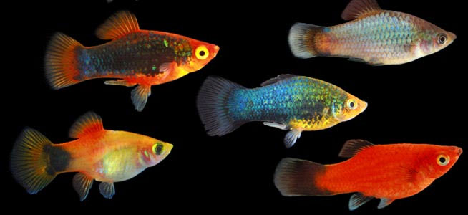
Аквариумные рыбки
Моллинезий
Вуалехвост
Барбус
Меченосец
Скалярий
Гуппи
Дискус
Пицилия
Неон

Slide 18
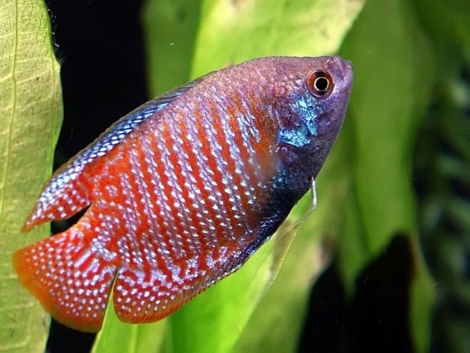
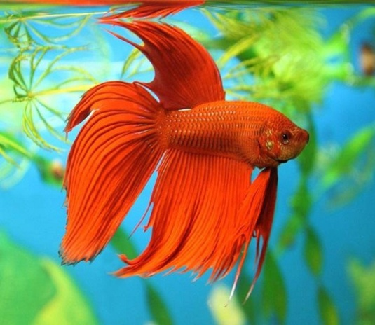
обитатели
Живородящие рыбки. Это, пожалуй, самые распространенные питомцы аквариумистов, неприхотливые, разнообразные по форме и расцветкам, плодовитые. Мальки этих рыбок развиваются в организмах самок, появляясь на свет примерно через 30 дней. Новорожденные рыбешки тотчас после рождения могут питаться мелкими циклопами и умеют спасаться от врагов в зарослях растений. (Гуппи, Меченосцы)
Лабиринтовые рыбки. Эти рыбки дышат не только растворенным в воде кислородом, но и атмосферным воздухом, который периодически заглатывают ртом, поднимаясь для этого на поверхность. А икру и молодь лабиринтовых рыбок спасает от кислородного голодания своеобразная забота о потомстве, которую проявляют самцы. В период нереста они строят плавающие гнезда из пузырьков воздуха, каждый из которых заключен в слизистую оболочку. (Лялиус, Бойцовая)

Slide 19
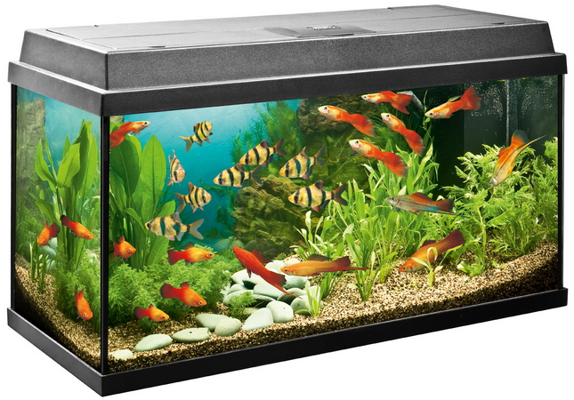

Slide 20
Вывод:
Только красивый и ухоженный аквариум приносит радость и выполняет все свои значения. Нужно периодически чистить фильтр, заменять частично воду, промывать растения, следить за здоровьем рыбок.

Slide 21


